Slide 1
POBOLJŠANJE KARAKTERISTIKA REVITALIZIRANIH HIDROGENERATORA PROMJENOM SHEME NAMOTA
ZORAN MILOJKOVIĆ¹, VLADIMIR POLJANČIĆ²
¹KONČAR – Generatori i motori d.d., Fallerovo šetalište 22, Zagreb
²KONČAR – Generatori i motori d.d., Fallerovo šetalište 22, Zagreb

Slide 2
TABLICA UTORA ZA IZRADU SHEME NAMOTA
Broj utora N – uvjeti simetrije faza, štancanja i paketiranja
broj utora na pol i fazu: q = b + c/d (2 p /(a×d) = cijeli broj)
, N₀ – Broj utora za pra-stroj = 3 (6) ×(bd + c)
q = 2 ¼, b = 2, c = 1, d = 4, q = 3 ¾, b = 3, c = 3, d = 4
itd
itd
A | C | B
2 | 2 | 2
3 | 2 | 2
2 | 3 | 2
2 | 2 | 3
4 | 3 | 4 | 4
4 | 4 | 3 | 4
4 | 4 | 4 | 3

Slide 3
PRIMJERI REVITALIZIRANIH GENERATORA
Gen. -primjer | 1 | 2 | 3 | 4 | 5
MVA-orig. | 27.8 | 26 | 55 | 90 | 37
MVA – rev. | 41.2 | 31.8 | 70 | 110 | 37
Povećanje % | 48.2 | 22,3 | 27,3 | 22,2 | -
kV | 13.8 | 10,5 | 12,25 | 10,5 | 11
cos ϕ | 0,9 | 0,9 | 0,9 | 0,9 | 0,85
Hz | 60 | 50 | 50 | 50 | 50
min⁻¹ | 327 | 300 | 100 | 375 | 272,73
Br. utora orig | 168 | 270 | 414 | 258 | 222
q – (br. Grana) | 2 ⁶/₁₁ (2) | 4 ¹/₂ (1) | 2 ³/₁₀ (2) | 5 ³/₈ (2) | 2 ⁴/₁₁ (2)
Br. utora orig | 216 | 300 | 450 | 258 | 222
q – (br. grana) | 3 ³/₁₁ (1) | 5 (5) | 2 ¹/₂ (2) | 5 ³/₈ (2) | 2 ⁴/₁₁ (2)
Namot orig revtializirani | Petljasti Štapni | Štapni Petljasti | Štapni Štapni | Štapni Štapni | Štpani Štapni

Slide 4
STANDARDNI SLIJED I PRIPADAJUĆA TABLICA
6 | 5 | 6 | 5 | 5 | 6 | 5 | 5
6 | 5 | 6 | 5 | 5 | 6 | 5 | 5
6 | 5 | 6 | 5 | 5 | 6 | 5 | 5
Pol | Faza A | Faza C | Faza B
N | 1,2,3,4,5,6, | 7,8,9,10,11, | 12,13,14,15,16,17
S | 18,19,20,21,22 | 23,24,25,26,27 | 28,29,30,31,32,33
N | 34,35,36,37,38 | 39,40,41,42,43 | 44,45,46,47,48,49
S | 50,51,52,53,54 | 55,56,57,58,59,60 | 61,62,63,64,65
N | 66,67,68,69,70 | 71,72,73,74,75,76 | 77,78,79,80,81
S | 82,83,84,85,86 | 87,88,89,90,91,92 | 93,94,95,96,97
N | 98,99,100,101,102.103 | 104,105,106,107,108 | 109,110,111,112,113
S | 114,115,116,117,118,119 | 120,121,122,123,124 | 125,126,127,128,129

Slide 5
TABLIČNI PRIKAZ FAZNIH ZONA ZA STANDARDNI SLIJED
A |  |  |  |  |  | C' |  |  |  |  | B |  |  |  |  |  | A' |  |  |  |  | C |  |  |  |  | B'
1 | 2 | 3 | 4 | 5 | 6 | 7 | 8 | 9 | 10 | 11 | 12 | 13 | 14 | 15 | 16 | 17 | 18 | 19 | 20 | 21 | 22 | 23 | 24 | 25 | 26 | 27 | 28 | 29 | 30 | 31 | 32
33 | 34 | 35 | 36 | 37 | 38 | 39 | 40 | 41 | 42 | 43 | 44 | 45 | 46 | 47 | 48 | 49 | 50 | 51 | 52 | 53 | 54 | 55 | 56 | 57 | 58 | 59 | 60 | 61 | 62 | 63 | 64
65 | 66 | 67 | 68 | 69 | 70 | 71 | 72 | 73 | 74 | 75 | 76 | 77 | 78 | 79 | 80 | 81 | 82 | 83 | 84 | 85 | 86 | 87 | 88 | 89 | 90 | 91 | 92 | 93 | 94 | 95 | 96
97 | 98 | 99 | 100 | 101 | 102 | 103 | 104 | 105 | 106 | 107 | 108 | 109 | 110 | 111 | 112 | 113 | 114 | 115 | 116 | 117 | 118 | 119 | 120 | 121 | 122 | 123 | 124 | 125 | 126 | 127 | 128
129 | 130 | 131 | 132 | 133 | 134 | 135 | 136 | 137 | 138 | 139 | 140 | 141 | 142 | 143 | 144 | 145 | 146 | 147 | 148 | 149 | 150 | 151 | 152 | 153 | 154 | 155 | 156 | 157 | 158 | 159 | 160
161 | 162 | 163 | 164 | 165 | 166 | 167 | 168 | 169 | 170 | 171 | 172 | 173 | 174 | 175 | 176 | 177 | 178 | 179 | 180 | 181 | 182 | 183 | 184 | 185 | 186 | 187 | 188 | 189 | 190 | 191 | 192
193 | 194 | 195 | 196 | 197 | 198 | 199 | 200 | 201 | 202 | 203 | 204 | 205 | 206 | 207 | 208 | 209 | 210 | 211 | 212 | 213 | 214 | 215 | 216 | 217 | 218 | 219 | 220 | 221 | 222 | 223 | 224
225 | 226 | 227 | 228 | 229 | 230 | 231 | 232 | 233 | 234 | 235 | 236 | 237 | 238 | 239 | 240 | 241 | 242 | 243 | 244 | 245 | 246 | 247 | 248 | 249 | 250 | 251 | 252 | 253 | 254 | 255 | 256
257 | 258

Slide 6
NESTANDARDNI SLIJED I PRIPADAJUĆA TABLICA
8 | 3 | 7 | 4 | 7 | 3 | 8 | 3
8 | 3 | 7 | 4 | 7 | 3 | 8 | 3
8 | 3 | 7 | 4 | 7 | 3 | 8 | 3
Pol | Faza A | Faza C | Faza B
N | 1,2,3,4,5,6,7,8 | 9,10,11, | 12,13,14,15,16,17,18
S | 19,20,21,22 | 23,24,25,26,27,28,29 | 30,31,32
N | 33,34,35,36,37,38,39,40 | 41,42,43 | 44,45,46,47,48,49,50,51
S | 52,53,54 | 55,56,57,58,59,60,61 | 62,63, 64,65
N | 66,67,68,69,70,71,72 | 73,74,75 | 76,77,78,79,80,81,82,83
S | 84,85,86 | 87,88,89,90,91,92,93,94 | 95,96,97
N | 98,99,100,101,102,103,104 | 105,106,107,108 | 109,110,111,112,113,114,115
S | 116,117,118 | 119,120,121,122,123,124,125,126 | 127,128,129

Slide 7
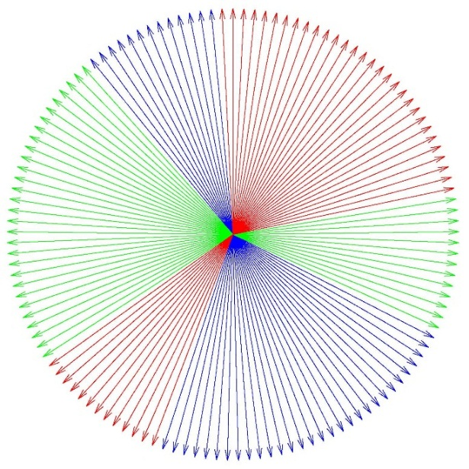
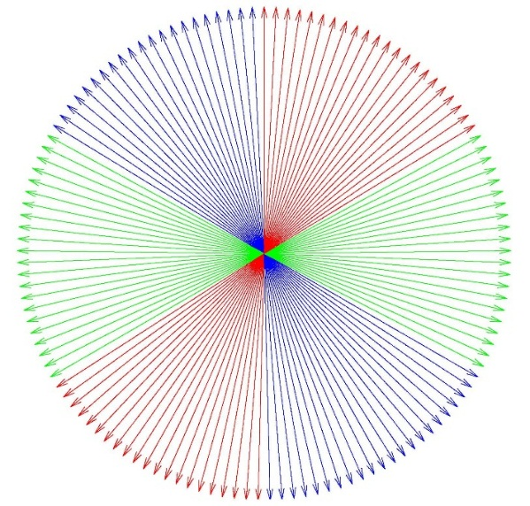
Zvijezda vektora
Primjer 4
a)
b)
Fazne zone: a) promjenljive ≠ 60° nestandardni slijed, b) jednake = 60°, standardni slijed

Slide 8
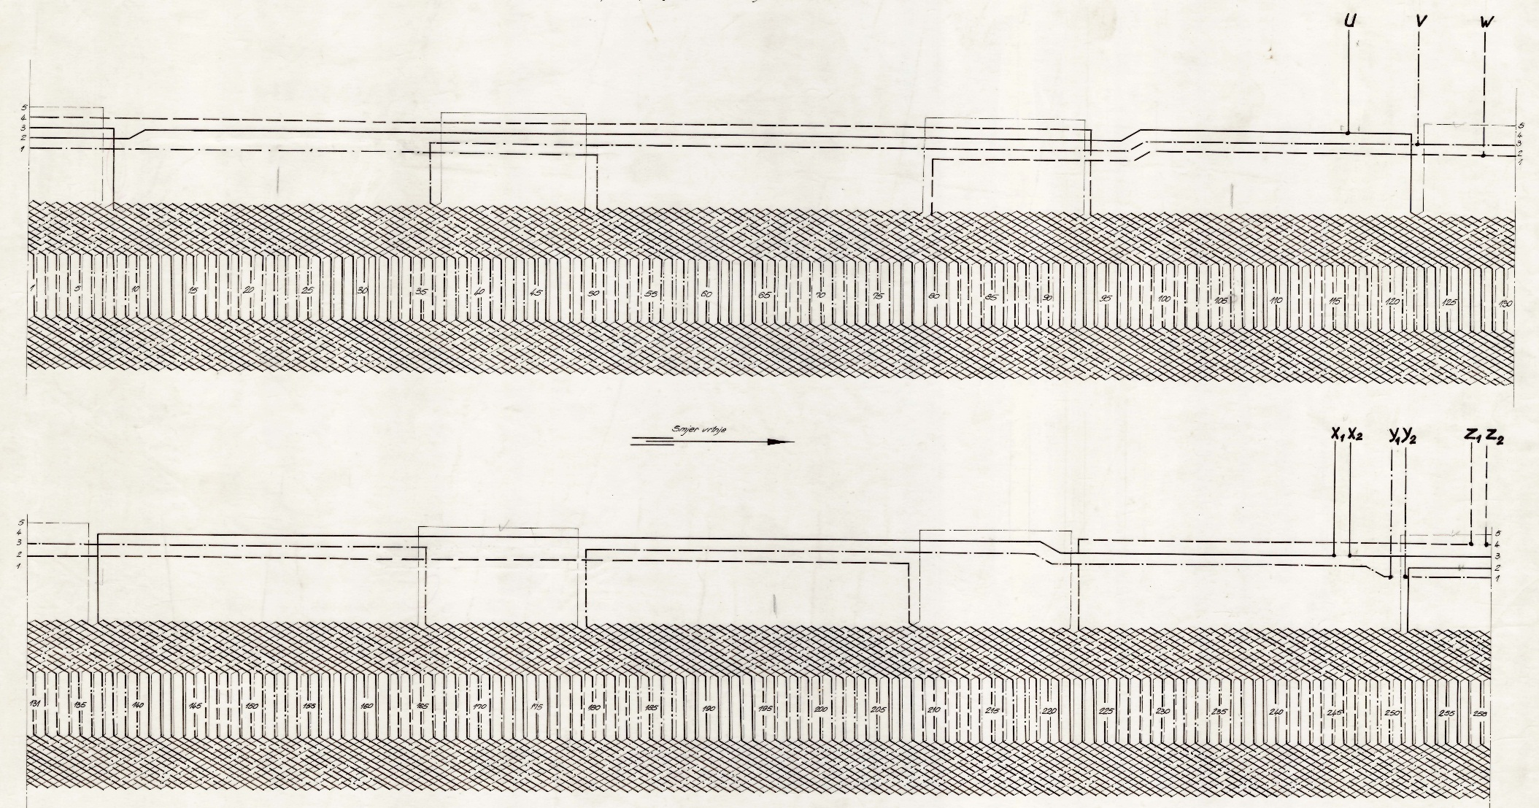
SHEMA NAMOTA – PRIMJER 4 – Promjenljive zone

Slide 9
SHEMA NAMOTA – PRIMJER 4 – jednake zone

Slide 10
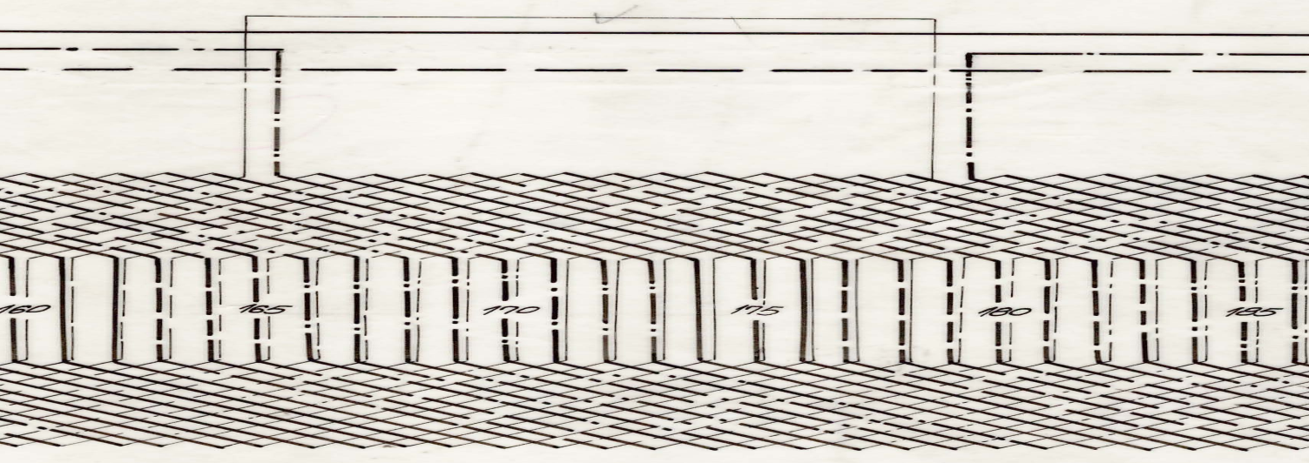
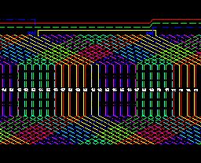
SHEMA NAMOTA – PRIMJER 4

Slide 11
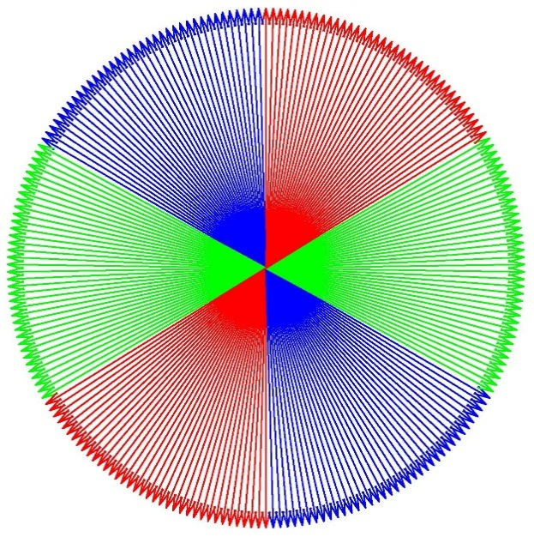
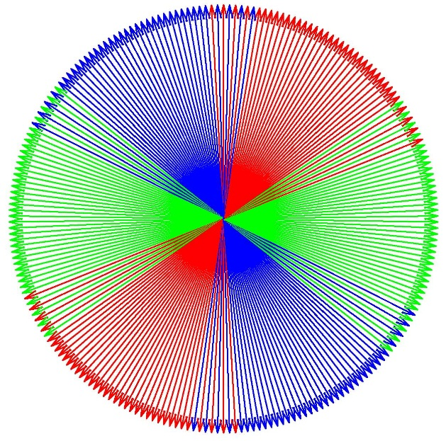
ZVIJEZDA VEKTORA
Primjer 5
a)
b)
Fazne zone: a) jednake = 60°, standardni slijed , b) ≠ 60° koje se prekrivaju

Slide 12
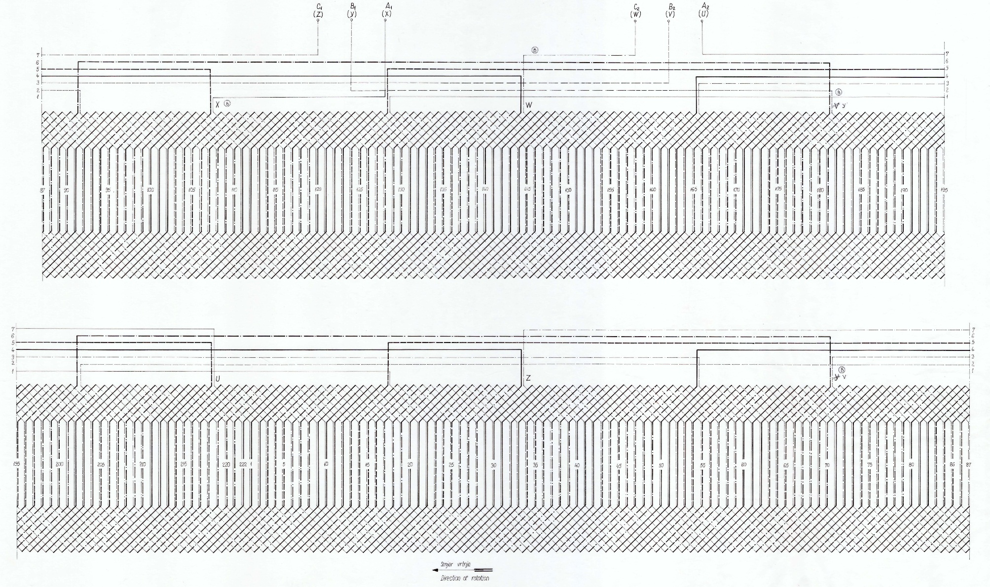
SHEMA NAMOTA – PRIMJER 5 – Preklopive zone

Slide 13
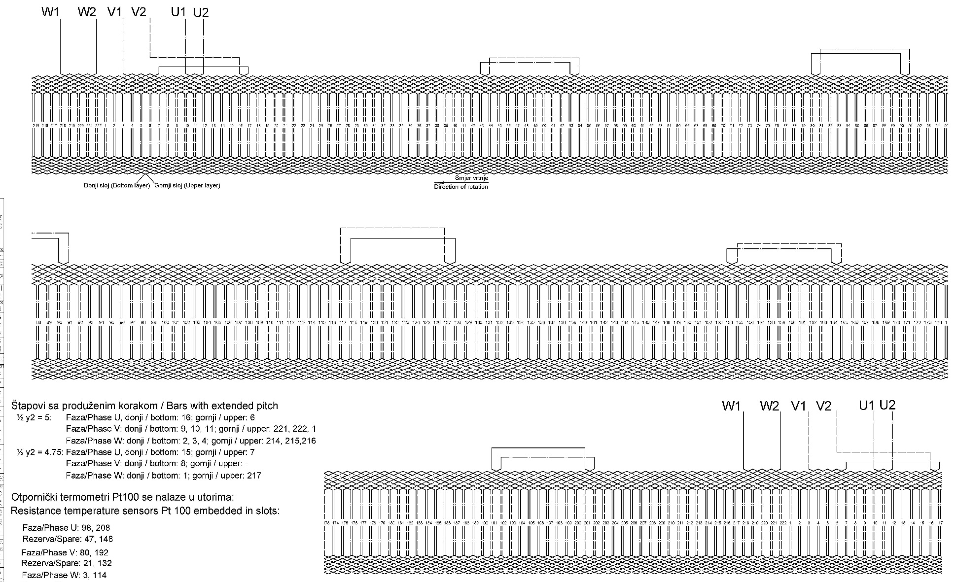
SHEMA NAMOTA – PRIMJER 5 – jednake zone

Slide 14
GUBICI I KORISNOST AKTIVNIH DIJELOVA
Primjer | Gubici (kW) | P_{Fe} | P_{cu} | P_{dod} | P_{UZ.} | P_{ΣAD} | η(%)
1 | Prije | 173,3 | 78,3 | 85,2 | 110,2 | 447 | 98,245
 | Sada | 147 | 131,6 | 67,5 | 79 | 425,1 | 98,867
2 | Prije | 149,7 | 135,1 | 48,8 | 101 | 434,6 | 98,177
 | Sada | 94,5 | 122,6 | 41,2 | 76,4 | 334,7 | 98,844
3 | Prije | 215 | 203,3 | 18,7 | 177 | 614 | 98,775
 | Sada | 187,8 | 310 | 64,4 | 259 | 821,2 | 98,713
4 | Prije | 394,2 | 270,8 | 305,6 | 270,2 | 1240,8 | 98,491
 | Sada | 185,6 | 328,7 | 125,6 | 223,4 | 863,4 | 99,143
5 | Prije | 178,3 | 135 | 68,4 | 157,3 | 539 | 98,315
 | Sada | 149 | 123,6 | 56,1 | 127,5 | 456,2 | 98,570

Slide 15
ZAGRIJAVANJE AKTIVNIH DIJELOVA
Primjer | Δϑ (K) | St. namot | St. paket | Uzb. namot | Rashladni zrak
1 | Prije | < 80 | < 60 | < 80 | -
 | Sada | 48 | 35 | 37 | 23
2 | Prije | 68 | 55 | 37 | 23
 | Sada | 53,8 | 37,6 | 35,7 | 25
3 | Prije | 56 | 39 | 37 | 24
 | Sada | 42 | 26,7 | 43,3 | 26
4 | Prije | 58 | 45 | 69 | 34
 | Sada | 53,4 | 39,6 | 59,6 | 30,1
5 | Prije | 65,5 | 50,5 | 66,5 | 31,5
 | Sada | 57 | 48 | 61,3 | 28,6

